Slide 1
Государственное учреждение Ярославской области «Рыбинский детский дом» проект «Новогодний сувенир» Руководитель проекта: Педагог дополнительного образования: Соколова Т.В. г. Рыбинск 2017 год.

Slide 2
Цель проекта:
Разработка и выполнение ёлочной игрушки "Новогодний сувенир" в стиле "Хэнд Мэй" (ручная работа).
Задачи проекта:
1. Познакомить детей с разными техниками изготовления елочных игрушек.
2. Развивать творческое воображение, художественный вкус, фантазию, интерес к творческой работе, выполненной своими руками.
3. Активизировать творческий потенциал воспитанников.
4. Воспитывать любовь и уважение к своим близким людям, педагогам, друзьям, желание сделать подарок для кого-то.

Slide 3
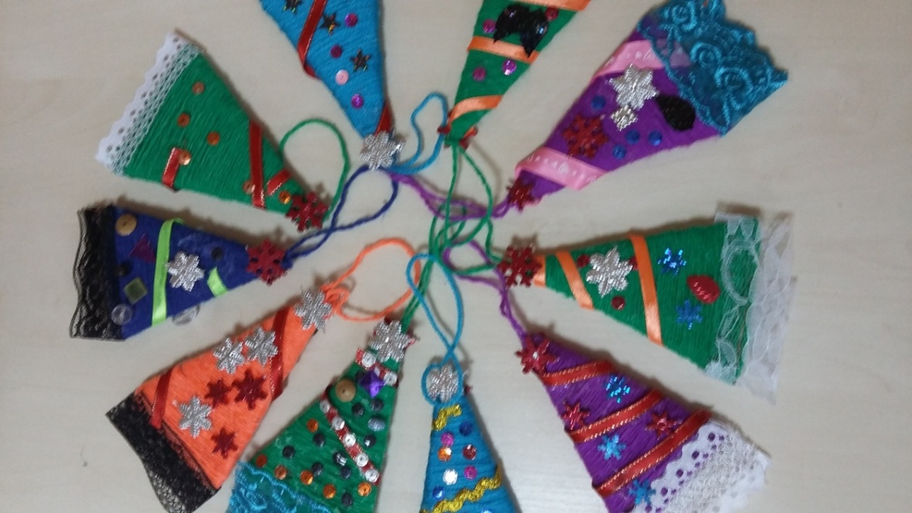
Этапы проекта:
Организационный Составление плана. Ноябрь, Соколова Т.В.
Исследовательский Установочное занятие с детьми, рассказ о ёлочных игрушках, понятие "Хэнд Мэй". Просмотр в интернете разных вариантов изготовления новогодних сувениров. Выбор сувенира для самостоятельного выполнения. Ноябрь, Соколова Т.В.

Slide 4
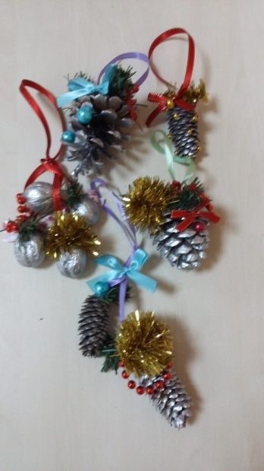
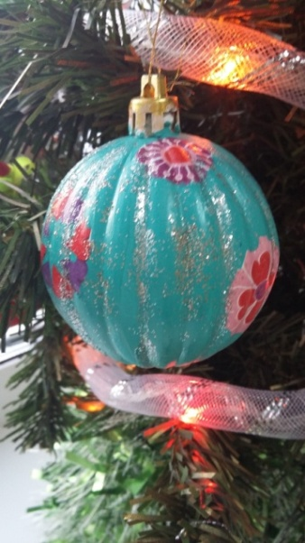
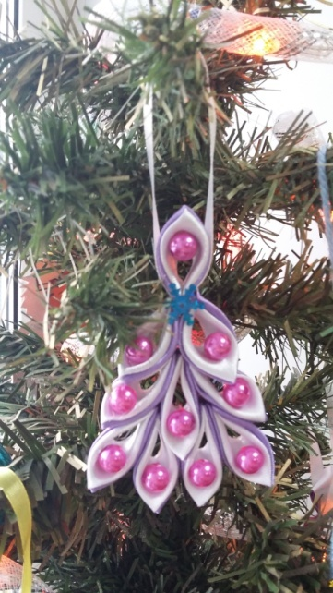
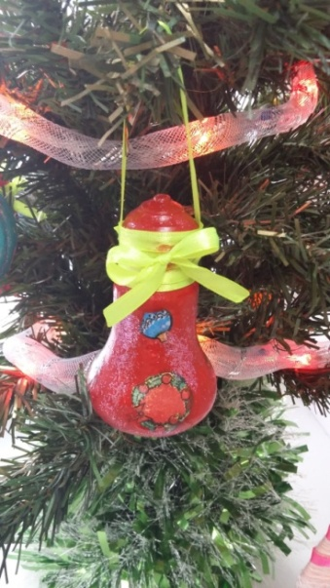
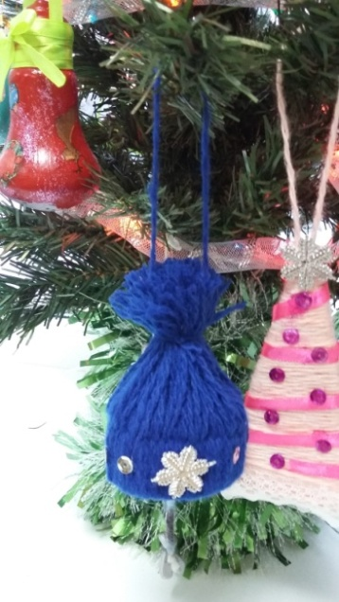
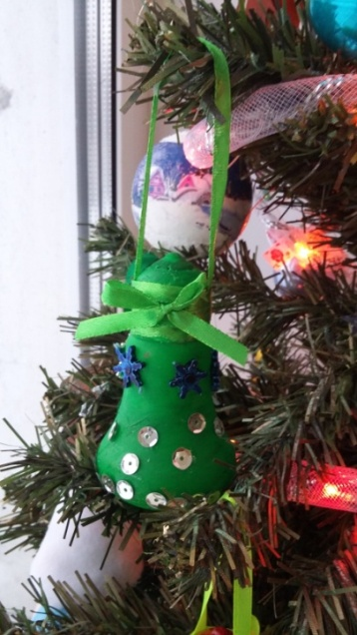
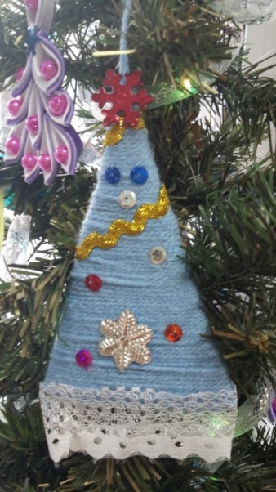
Практическая деятельность
Изготовление елочных игрушек в разных стилях.
Декабрь, Соколова Т.В.. Лазарев Александр, Лазарев Владислав, Леонов Даниил, Селезнев
Александр, Белотелов Игорь, Цветков Владимир, Кузнецов Сергей, Долженкова Сабрина,
Курут Вера, Калошина Екатерина, Мухина Александра, Куликов Александр, Свистунова
Анна, Цветкова Катя, Чистякова Виктория, Смородинов Даниил
Елочная игрушка "Шар" ( в стиле декупаж);
Елочная игрушка из старой лампочки (в стиле декупаж);
Елочная игрушка из старой лампочки украшенная пайетками;
Ёлочка из картона и ниток, украшенная кружевом и пайетками;
Игрушки из кедровых шишек и грецких орехов украшенные бусинами, мишурой и др. материалами;
Ёлочная игрушка "Шапочка" выполненная из ниток, украшенная пайетками и снежинками;
Ёлочка из атласных лент с стиле "Канзаши"

Slide 5
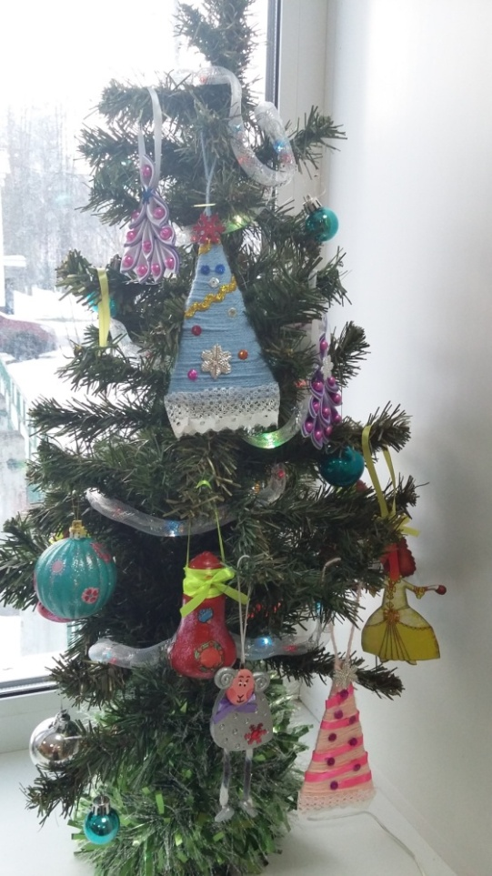
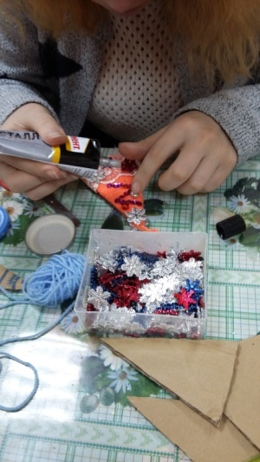
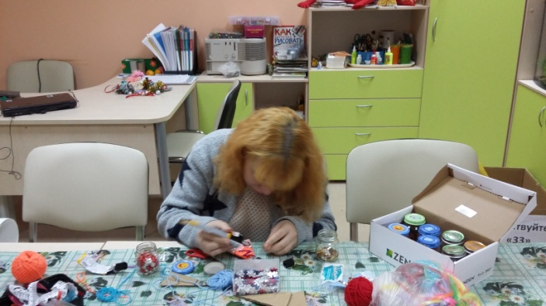
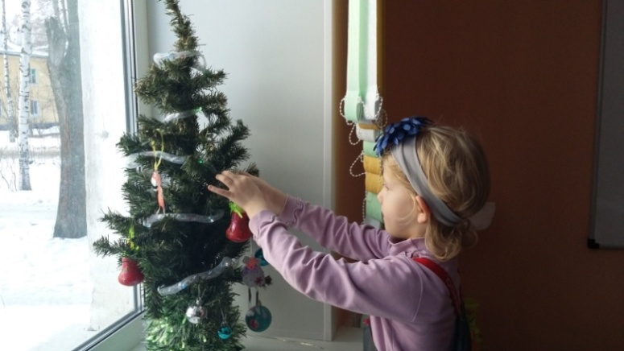
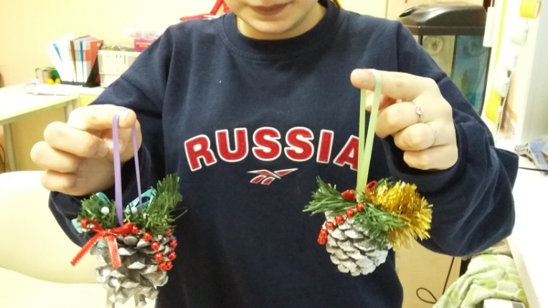
Украшение елки игрушками в кабинете дополнительного образования.
Вручение сувениров друзьям, родственникам, гостям детского дома.

Slide 6
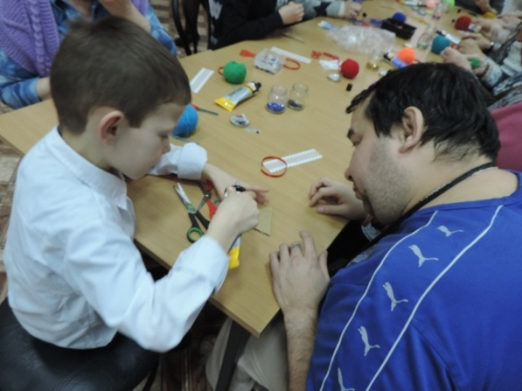
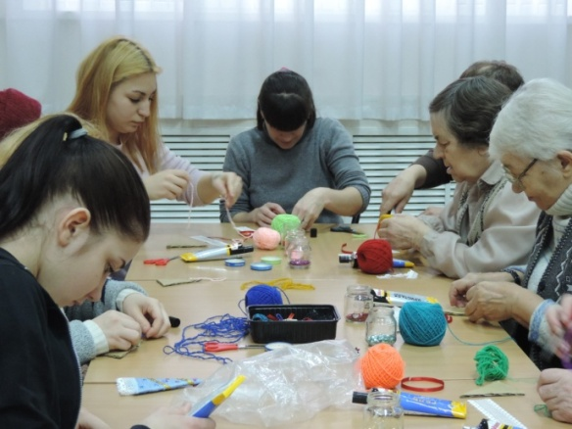
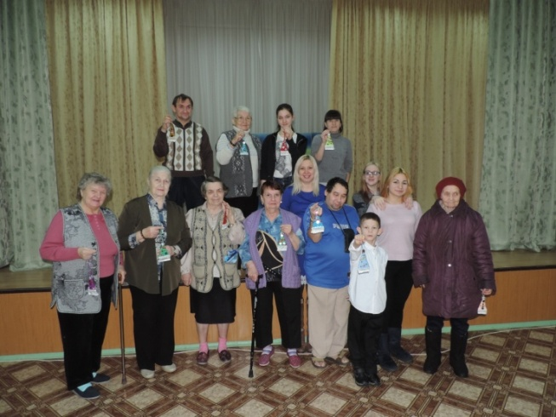
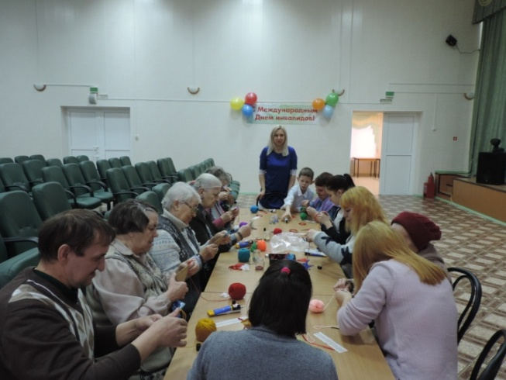
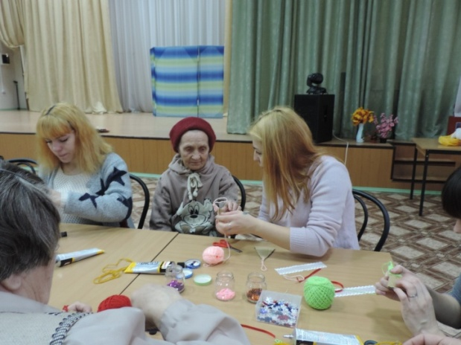
Мастер-класс в доме-интернате для инвалидов "Новогодний сувенир "Ёлочка". Ноябрь, Соколова Т.В..Цветков Владимир, Курут Вера, Калошина Екатерина, Мухина Александра, Свистунова Анна

Slide 7
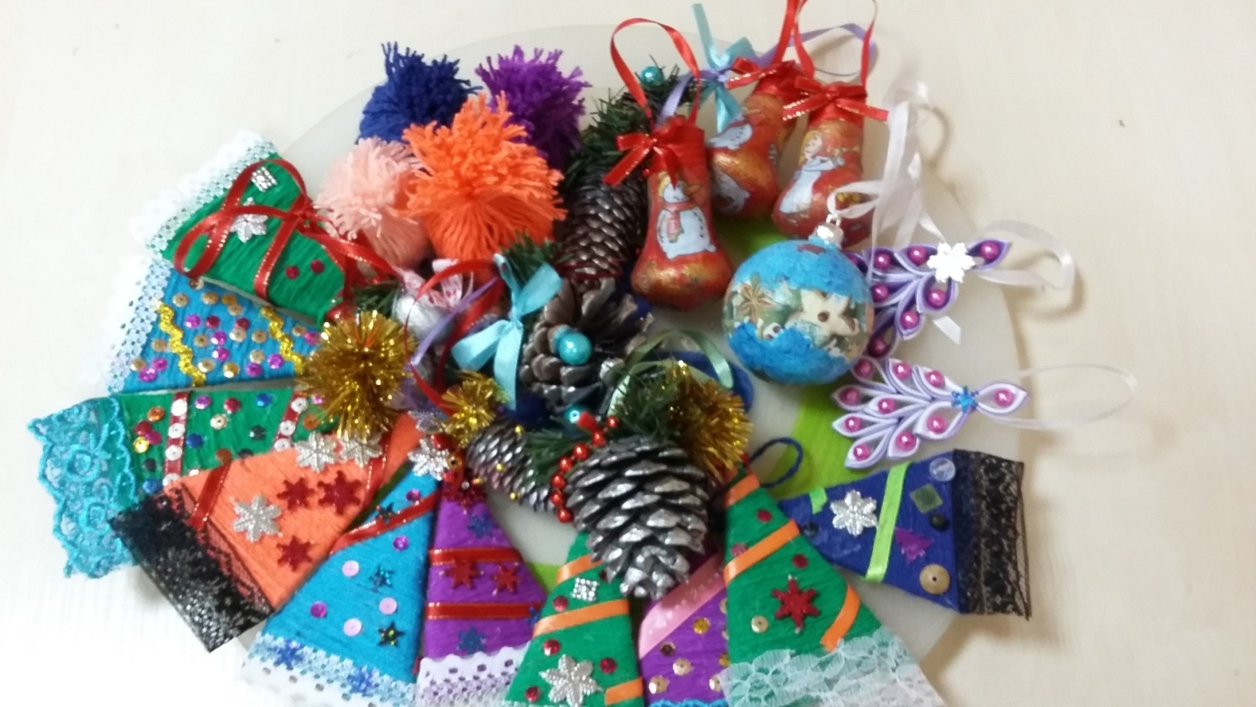
Заключительный
Оформление проекта. Декабрь, Соколова Т.В.

